Slide 1
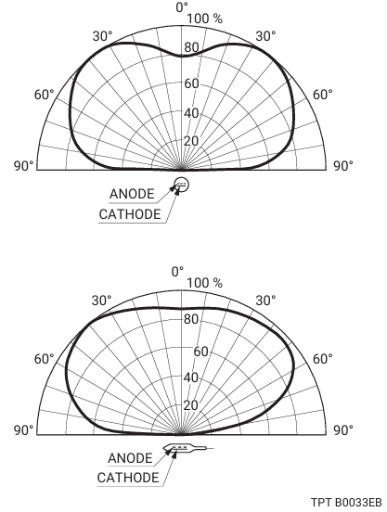
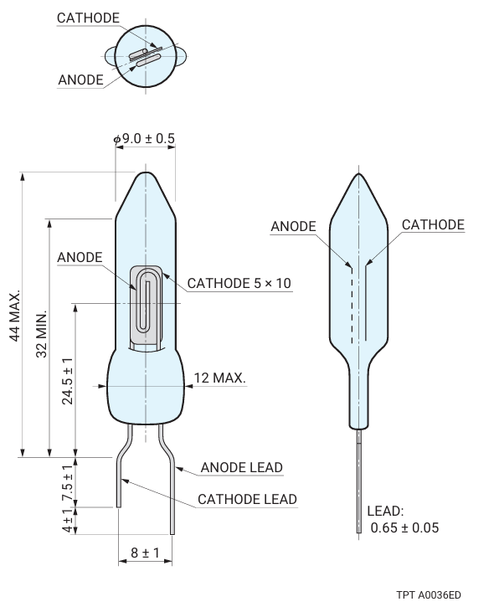
hochempfindlicher UV-Sensor
UVTRON
R2868
QWV-2024

Slide 2
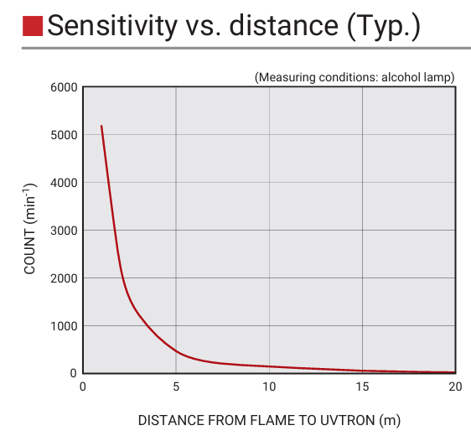
1 m
Einsatzbereich im Lasercutter 600 x 900 mm
QWV-2024

Slide 3
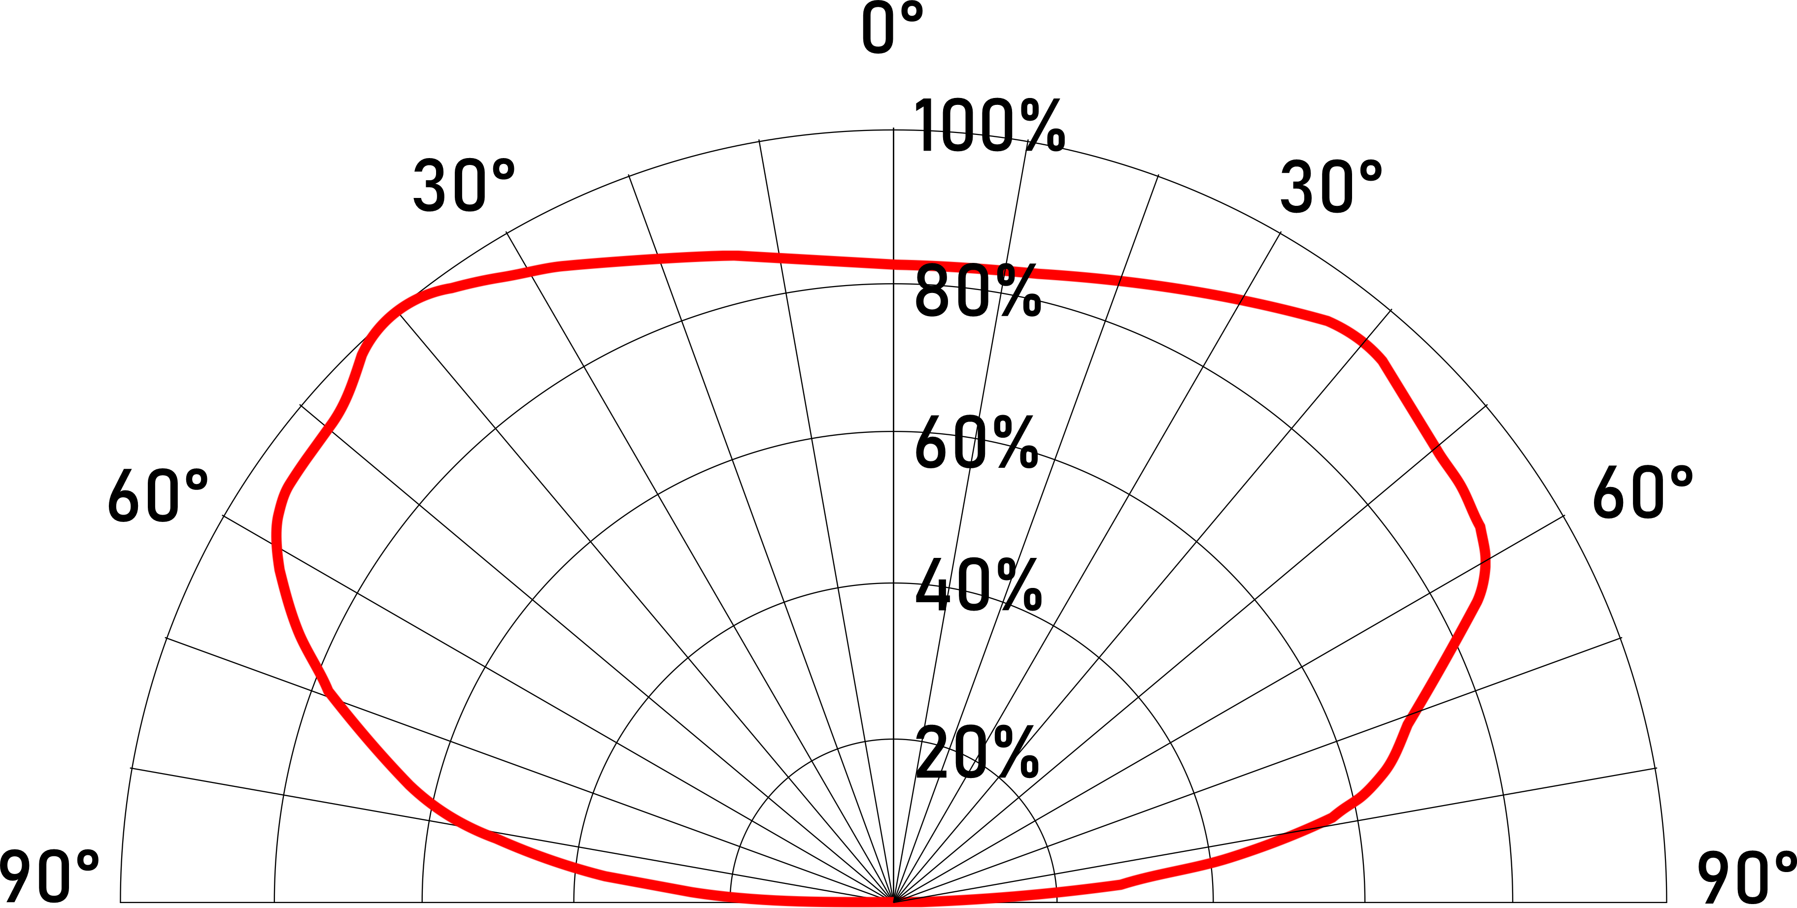
Erkennungsbereich bei waagrechtem Einbau
QWV-2024

Slide 4
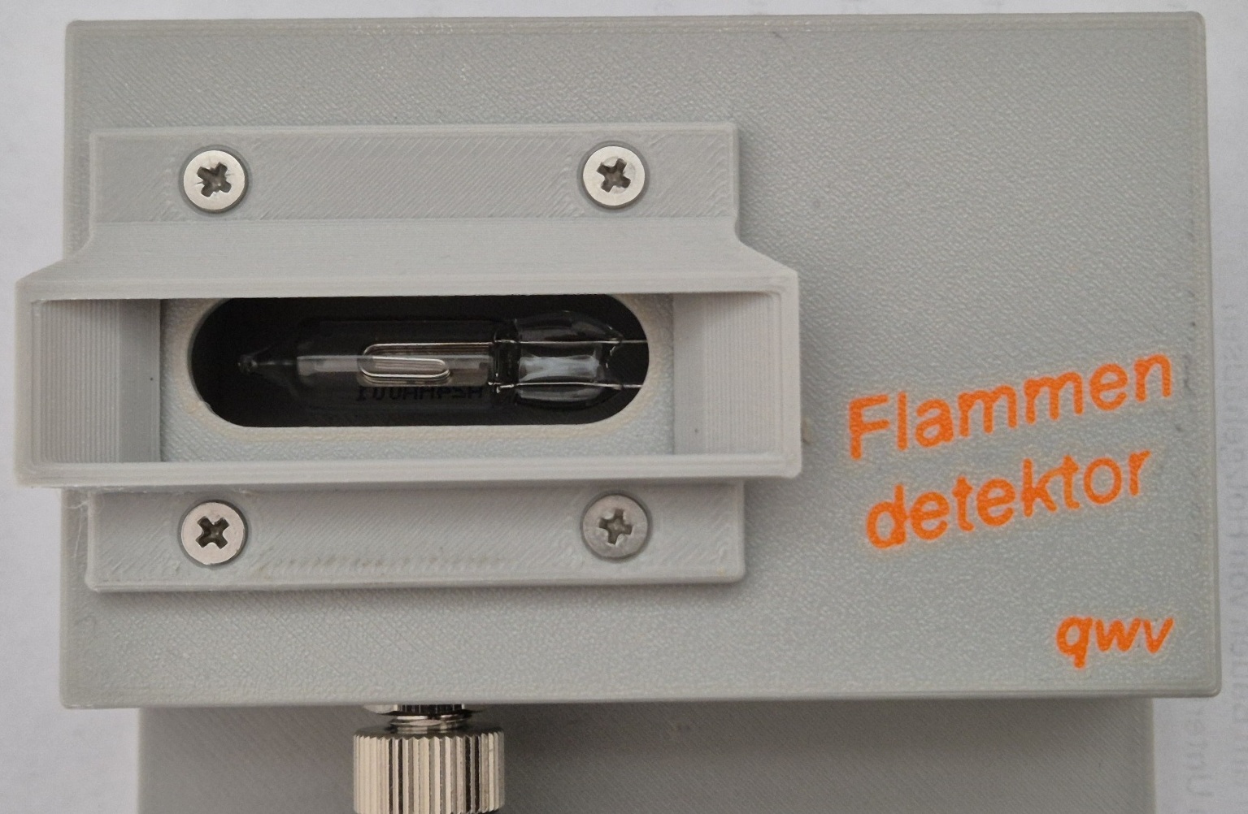
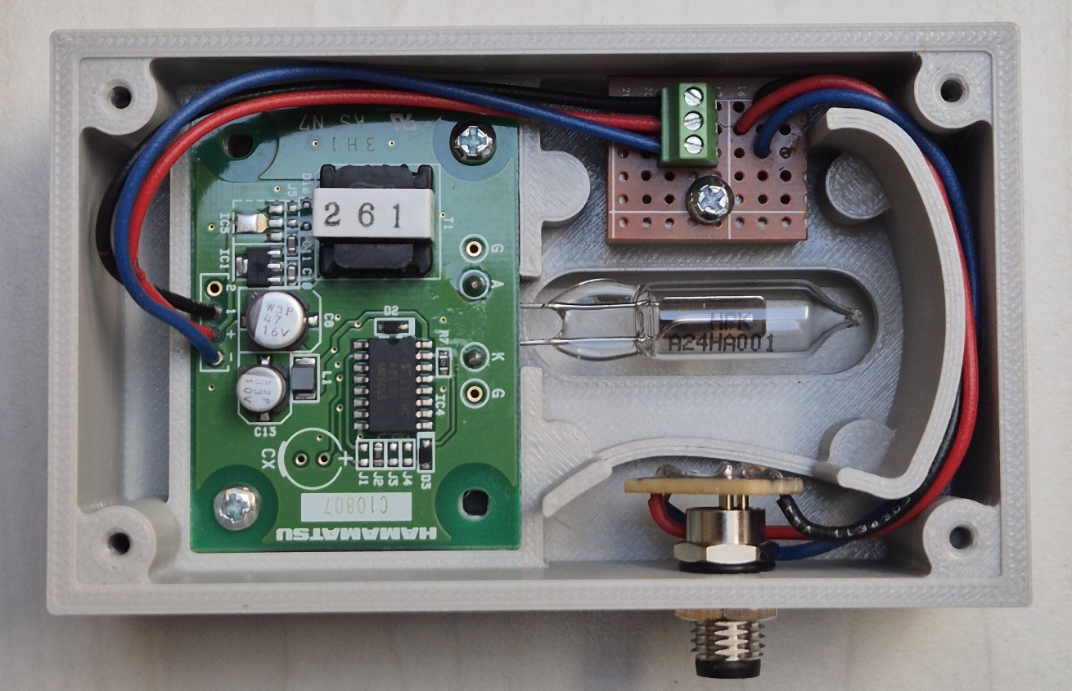
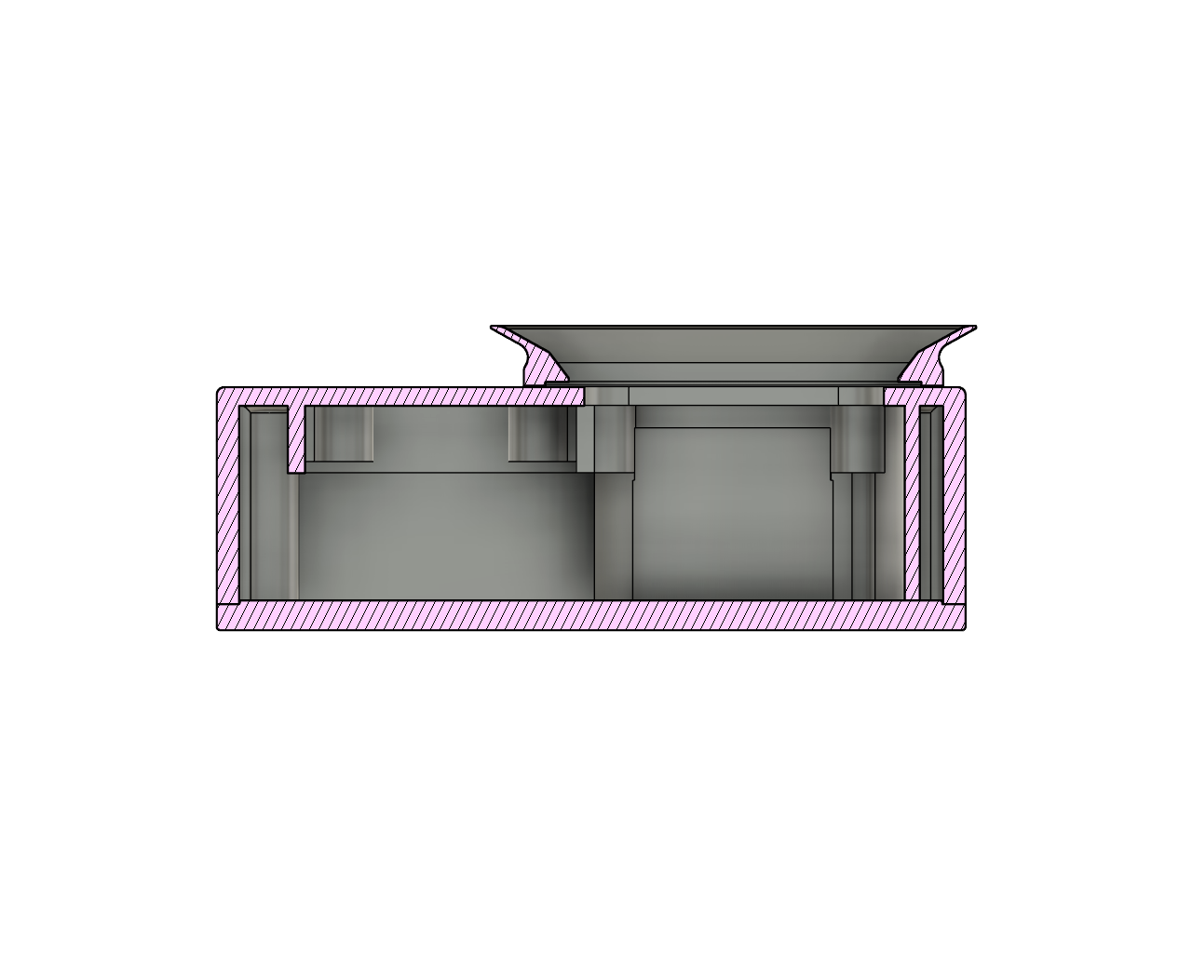
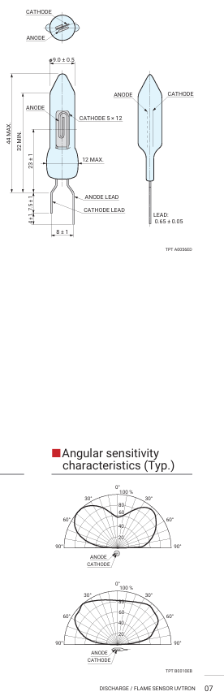
UV-Sensor R2868 von UVTRON
Steuerschaltung C10807 von UVTRON
QWV-2024

Slide 5
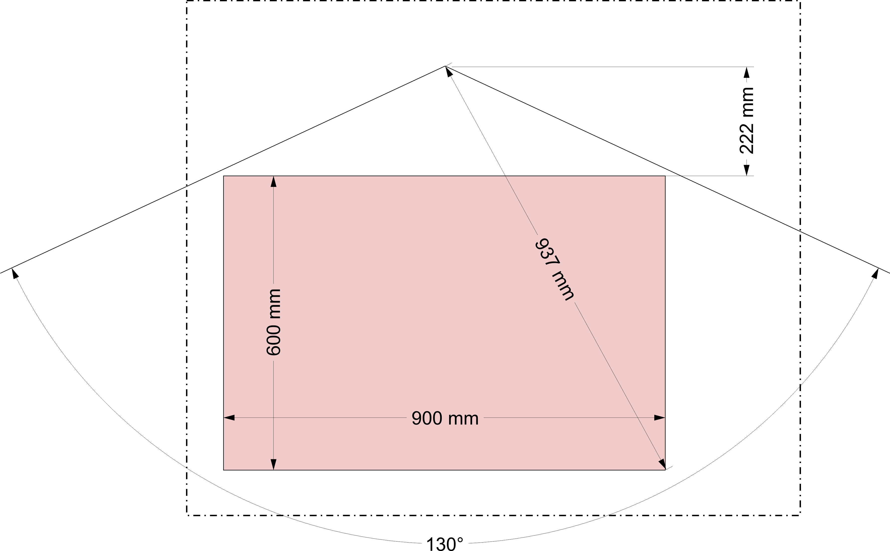
Situation im Lasercutter AKJ 6090
QWV-2024

